Slide 1







Mua đồ

Slide 2

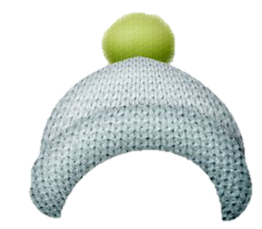

















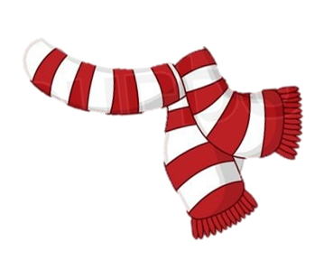
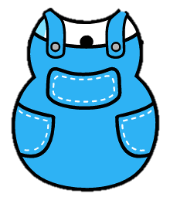









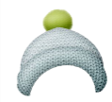










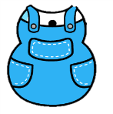









Trở về

Slide 3

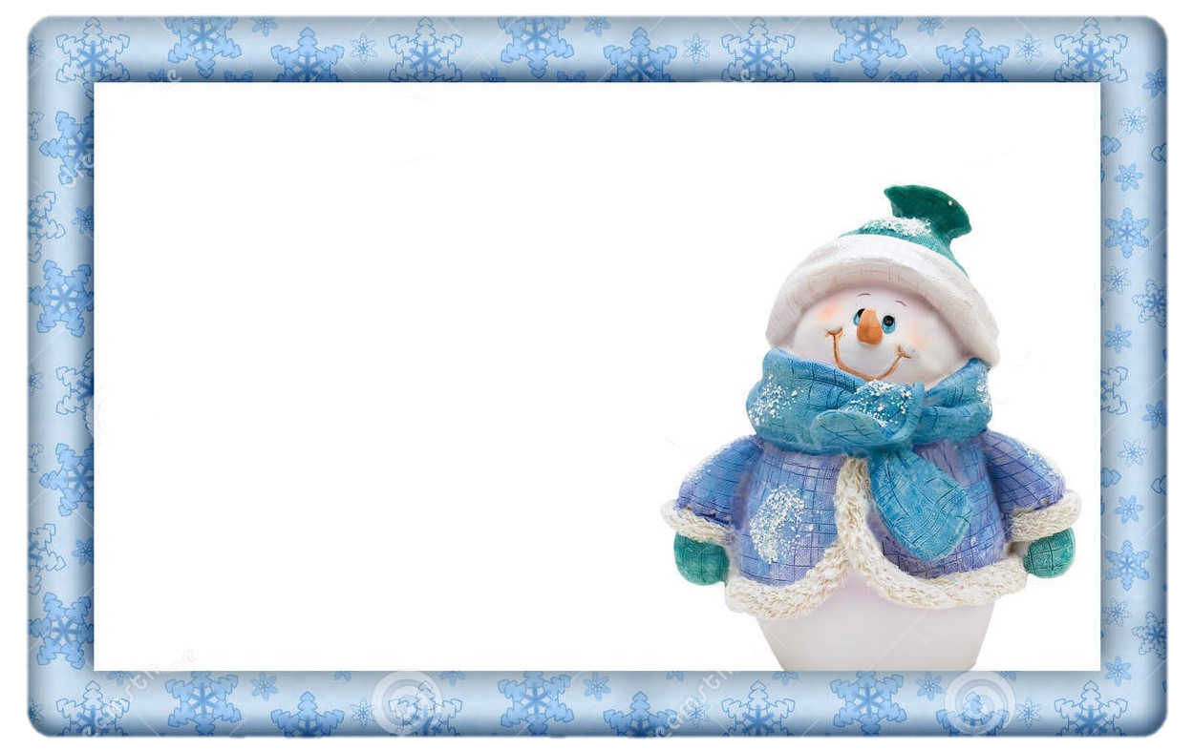
Thầy cô theo dõi facebook
Sen Đá Studio
để nhận nhiều trò chơi hơn nhé.
Sen Đá Studio
Trở về

Slide 4
Thầy cô theo dõi facebook
Sen Đá Studio
để nhận nhiều trò chơi hơn nhé.
Sen Đá Studio
Trở về

Slide 5
Thầy cô theo dõi facebook
Sen Đá Studio
để nhận nhiều trò chơi hơn nhé.
Sen Đá Studio
Trở về

Slide 6
Thầy cô theo dõi facebook
Sen Đá Studio
để nhận nhiều trò chơi hơn nhé.
Sen Đá Studio
Trở về

Slide 7
Thầy cô theo dõi facebook
Sen Đá Studio
để nhận nhiều trò chơi hơn nhé.
Sen Đá Studio
Trở về

Slide 8
Thầy cô theo dõi facebook
Sen Đá Studio
để nhận nhiều trò chơi hơn nhé.
Sen Đá Studio
Trở về

Slide 9
Thầy cô theo dõi facebook
Sen Đá Studio
để nhận nhiều trò chơi hơn nhé.
Sen Đá Studio
Trở về

Slide 10
Thầy cô theo dõi facebook
Sen Đá Studio
để nhận nhiều trò chơi hơn nhé.
Sen Đá Studio
Trở về

Slide 11
Thầy cô theo dõi facebook
Sen Đá Studio
để nhận nhiều trò chơi hơn nhé.
Sen Đá Studio
Trở về

Slide 12
Thầy cô theo dõi facebook
Sen Đá Studio
để nhận nhiều trò chơi hơn nhé.
Sen Đá Studio
Trở về

Slide 13
Thầy cô theo dõi facebook
Sen Đá Studio
để nhận nhiều trò chơi hơn nhé.
Sen Đá Studio
Trở về

Slide 14
Thầy cô theo dõi facebook
Sen Đá Studio
để nhận nhiều trò chơi hơn nhé.
Sen Đá Studio
Trở về

Slide 15
Thầy cô theo dõi facebook
Sen Đá Studio
để nhận nhiều trò chơi hơn nhé.
Sen Đá Studio
Trở về

Slide 16
Thầy cô theo dõi facebook
Sen Đá Studio
để nhận nhiều trò chơi hơn nhé.
Sen Đá Studio
Trở về

Slide 17
Thầy cô theo dõi facebook
Sen Đá Studio
để nhận nhiều trò chơi hơn nhé.
Sen Đá Studio
Trở về

Slide 18
Thầy cô theo dõi facebook
Sen Đá Studio
để nhận nhiều trò chơi hơn nhé.
Sen Đá Studio
Trở về

Slide 19
Thầy cô theo dõi facebook
Sen Đá Studio
để nhận nhiều trò chơi hơn nhé.
Sen Đá Studio
Trở về

Slide 20
Thầy cô theo dõi facebook
Sen Đá Studio
để nhận nhiều trò chơi hơn nhé.
Sen Đá Studio
Trở về

